Slide 1
Контент-маркетинг как основа продвижения сайта: цели, аудитория, стратегия

Slide 2
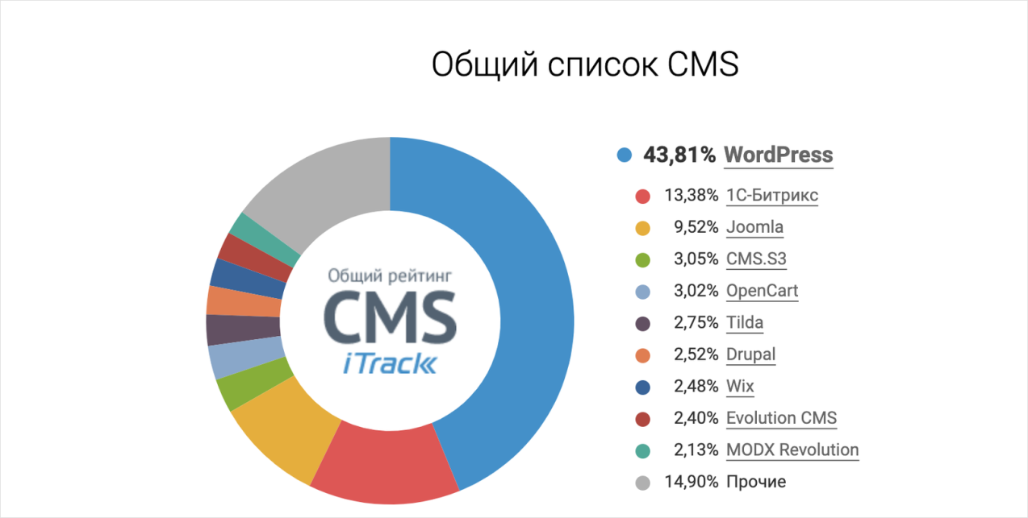
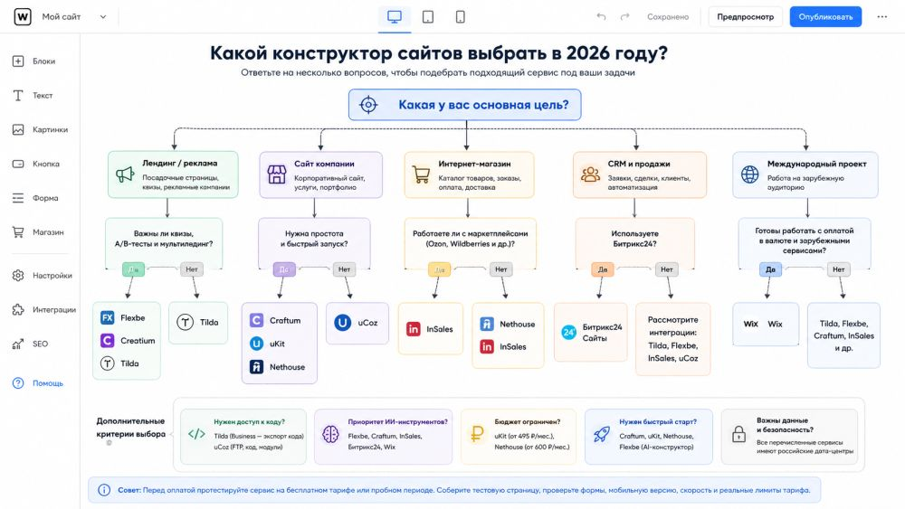

Slide 3
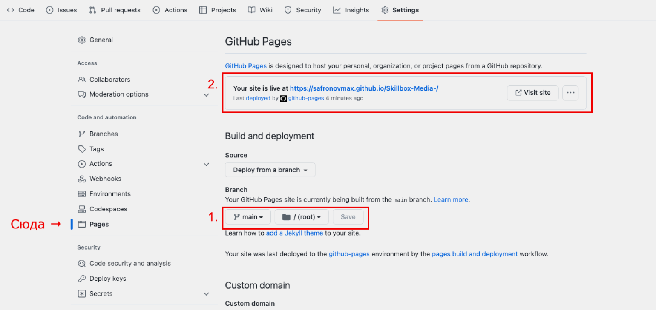
https://skillbox.ru/media/code/kak-sozdat-besplatnyy-sayt-na-github-pages/
GitHub Pages — статичный промо-сайт или портфолио, бесплатно
Netlify — лендинг с готовой вёрсткой, быстро и бесплатно
Tilda — лендинг под рекламную кампанию за день, без программиста
WordPress — блог, SEO-стратегия, регулярный контент, редакция
хостинги

Slide 4
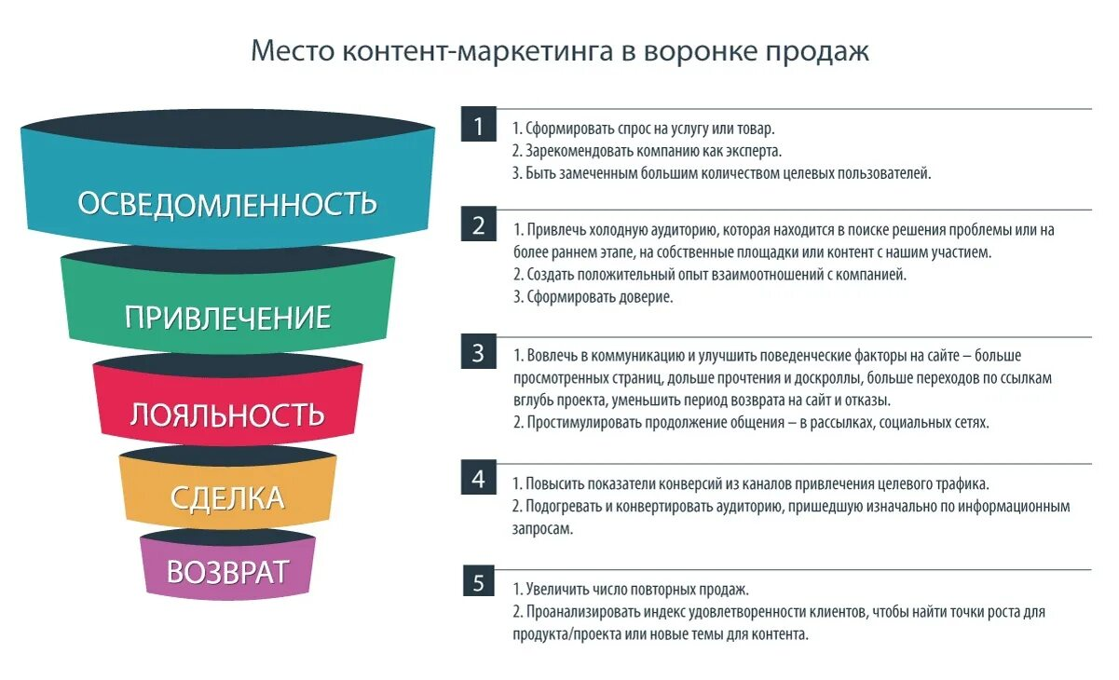
связь контента с воронкой продаж

Slide 5
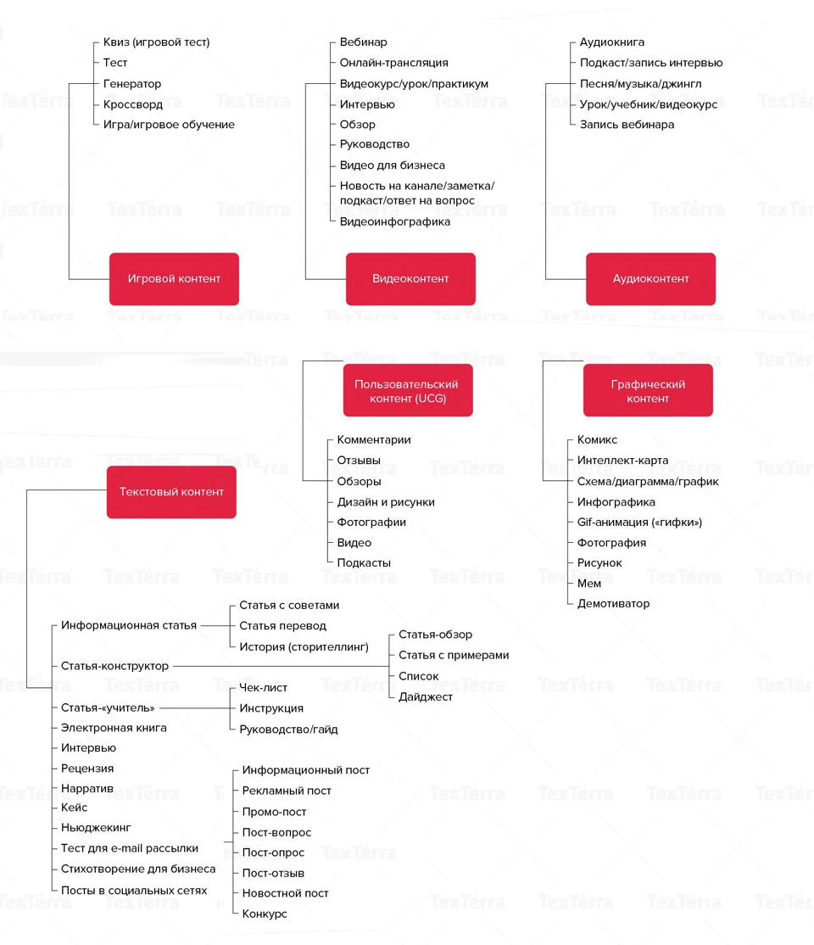
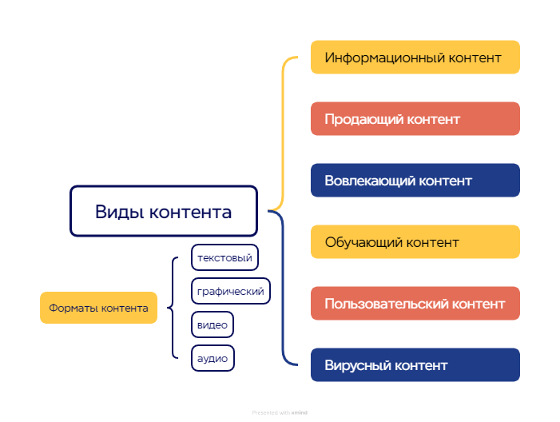
Основные виды контента для сайта и соцсетей

Slide 6
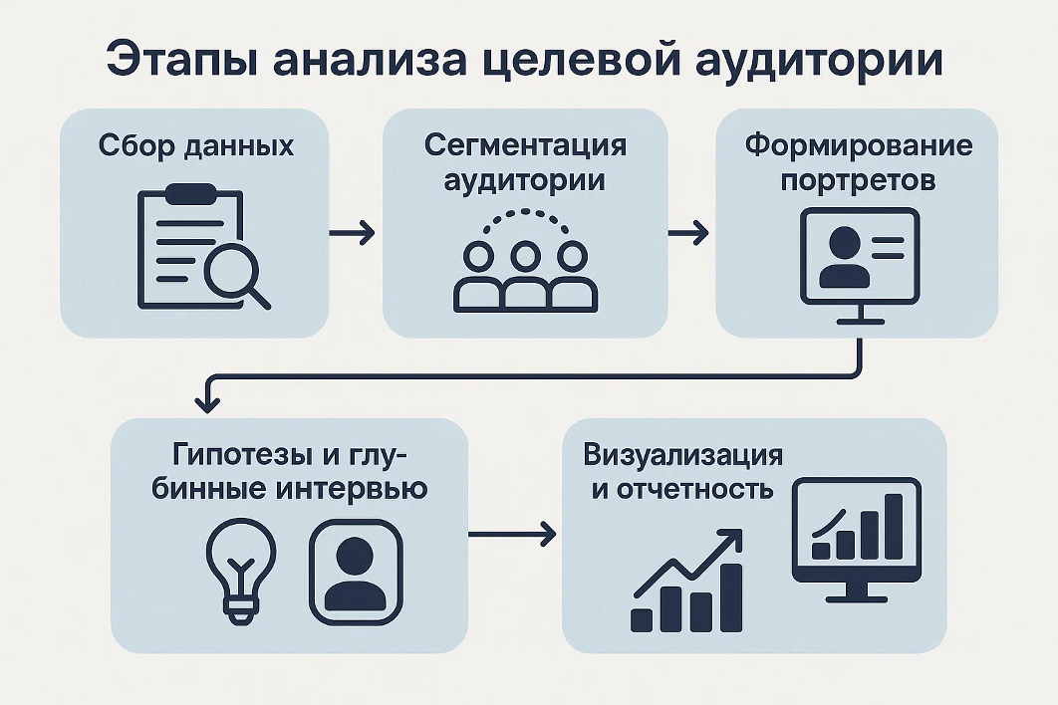
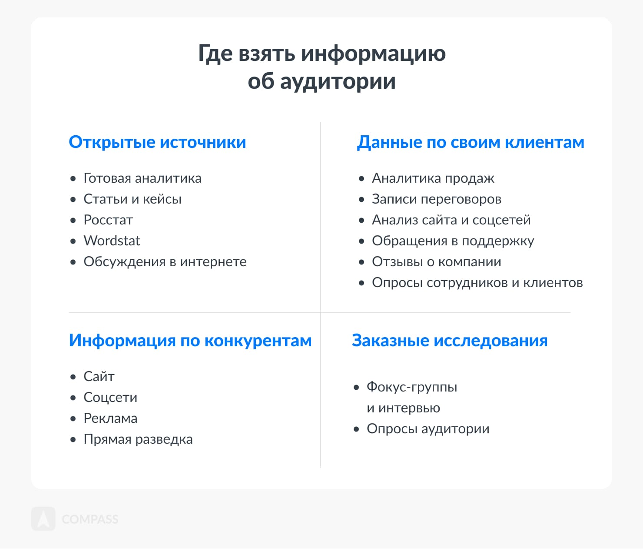

Slide 7
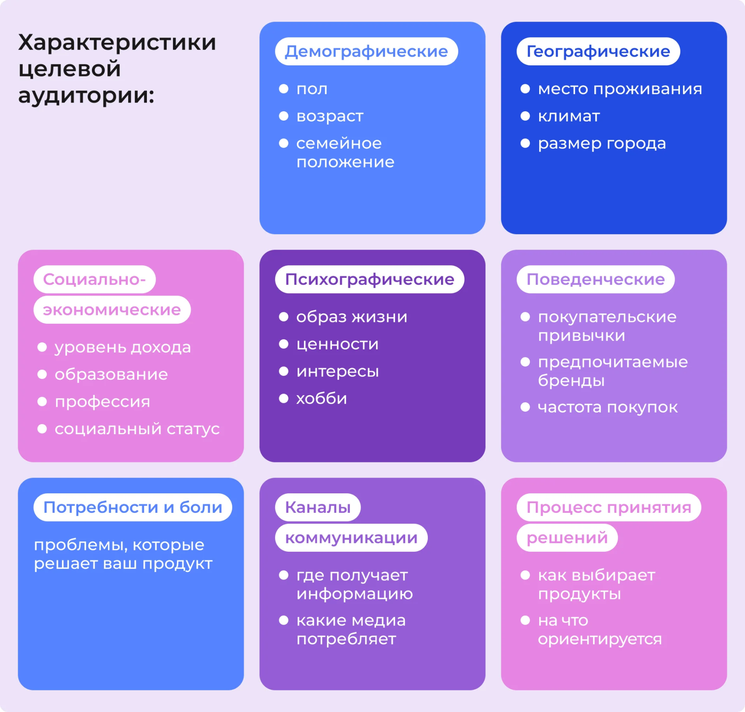

Slide 8
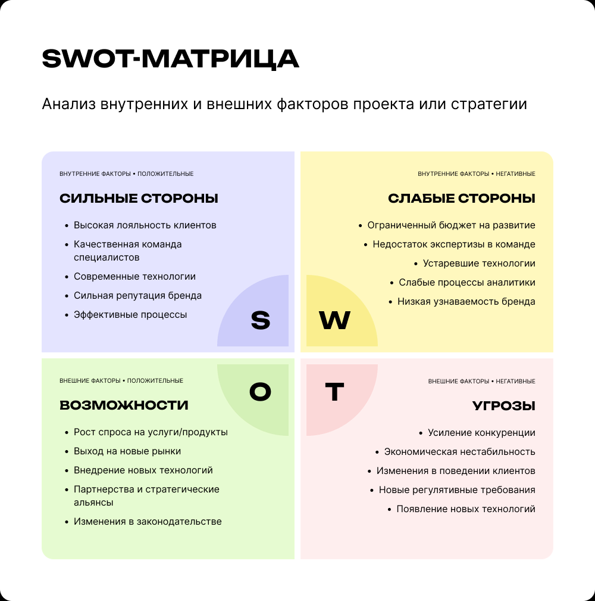

Slide 9
